Slide 1

Проект API “Телеграм-бот”
Подготовил тРошкин алексей

Slide 2

Техническое задание
Написать бота, который сможет рассказать о творчестве разных поэтов, пользуясь информацией из базы данных и сайтов, заложенных в программе

Slide 3
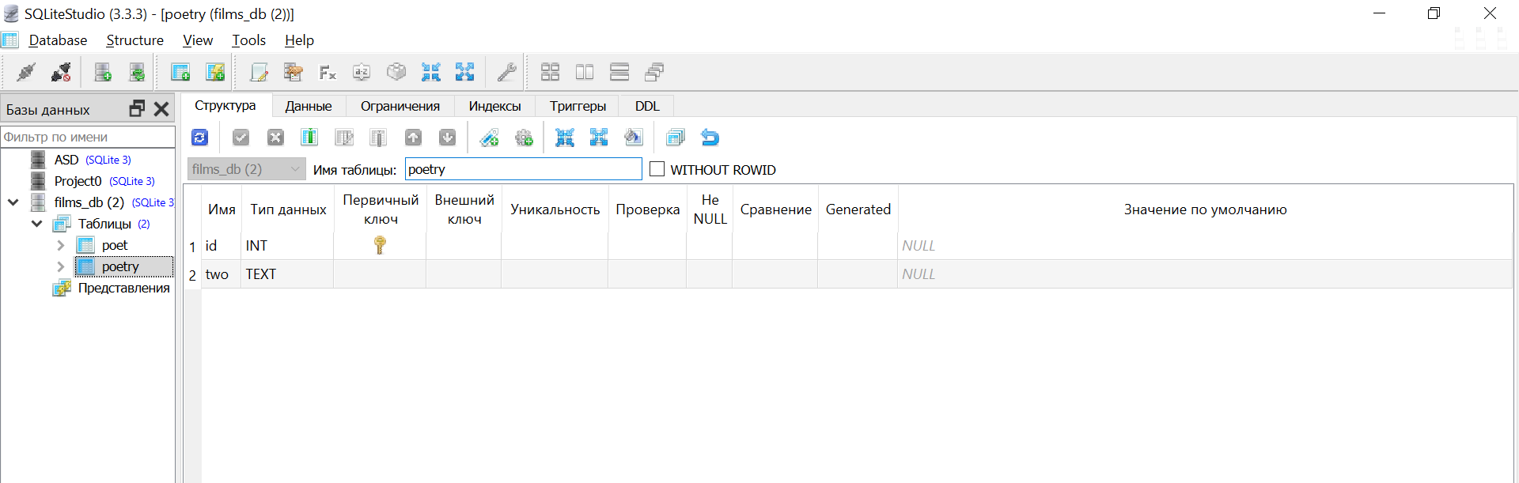
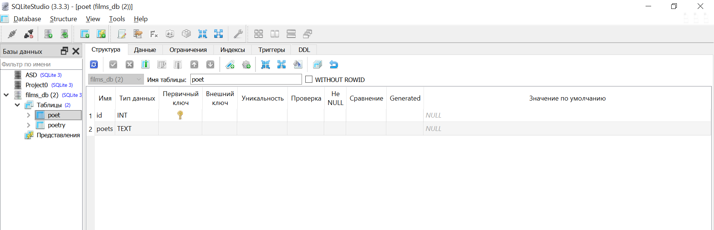
Структура БД:

Slide 4
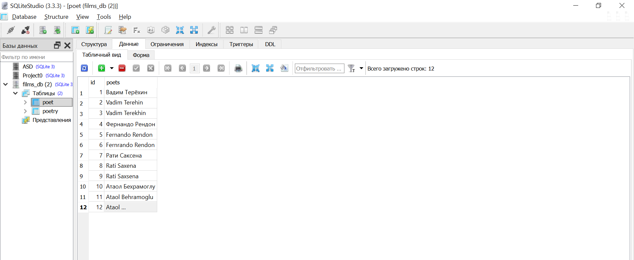
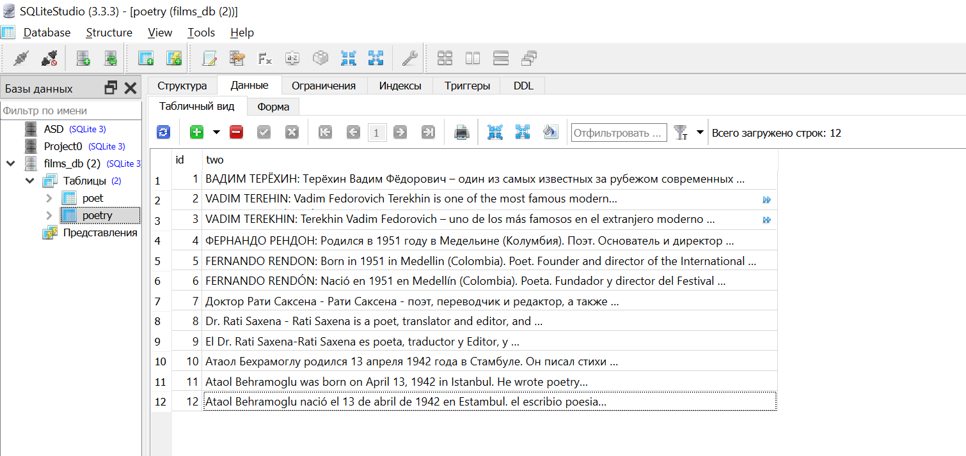
Данные бд:

Slide 5
Работа программы
Изначально пользователь должен выбрать язык (русский, английский, испанский). После выбора языка пользователю предоставляется клавиатура, с помощью которой он и будет общаться с представленным ботом.

Slide 6
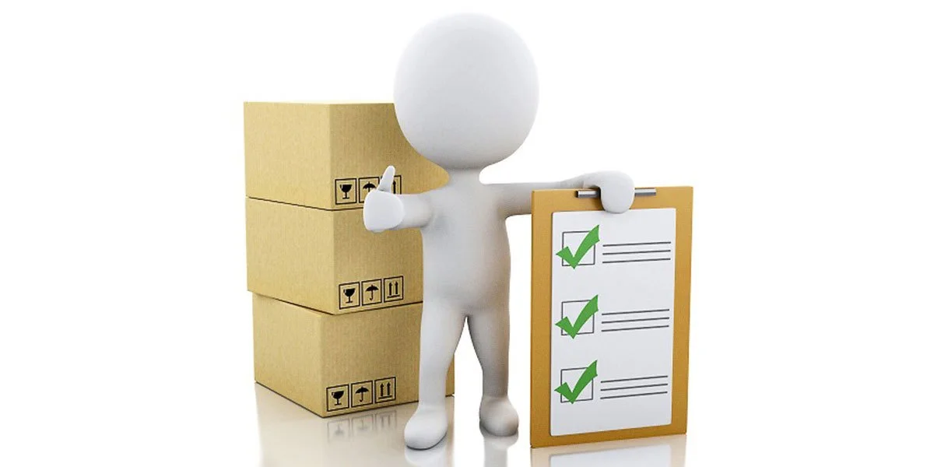
Выводы:
Программа соответствует техническому заданию
Для развития программы можно адаптировать код с использованием библиотеки для перевода на иностранные языки
Возможна адаптация базы данных для к новому пути файлов фото и документов, использованных в проекте

